Slide 1
بسم الله الرحمن الرحيم

Slide 2
روش های ارزیابی و ارزشیابی صدا در محیط کار
سیدمحمدحسن رضوی اصل
کارشناس بهداشت حرفه ای
معاونت بهداشتی

Slide 3
مراحل ارزیابی و کنترل صدا
شناسایی
اندازه گیری دستگاهی
ارزیابی
کنترل
ارزشیابی

Slide 4
روش های شناسایی صدا
مشاهده
مصاحبه
مدارک
شکایات
غربالگری

Slide 5
غربالگری صدا
غربالگری یا بررسی مقدماتی صدا روشی است که بدون استفاده از دستگاههای اندازه گیری و فقط با تکیه بر شواهد و قرائن موجود در محیط کار می توان میزان صدا را حدس زد .
نکته: در صورت نزدیک بودن میزان صدا به حدود آستانه مجاز برای قضاوت در مورد زیان آور بودن یا نبودن صدا روش دستگاهی را می بایست به کار برد.

Slide 6
چرا غربالگری
انجام اندازه گیری با استفاده از دستگاههای مناسب مستلزم صرف وقت زیاد ، هزینه بالا و نیروی انسانی کافی است.
غربالگری یک راه ساده و ارزان برای شناسایی کارگاههایی است که احتمال آلودگی در آنها بالاست
در روش غربالگری ، کارگاههایی که مشکل آلودگی صدا ندارند براحتی و با یک الگوی علمی از بقیه جدا می شوند.

Slide 7
معیار های مندرج در فرم غرباگری

Slide 8
جنس سطوح
جنس سطوح داخلی دیوارها:ضریب 2
سخت مانند سیمان یا کاشی (امتیاز 3)
متوسط مانند گچ (امتیاز 2)
نرم و سبک مانند چوب یا ورقه های آکوستیکی(امتیاز 1)

Slide 9
جنس سطوح
جنس سطوح داخلی کف: ضریب 1
سخت مانند سیمان یا موزاییک (امتیاز 3)
متوسط مانند آجر (امتیاز 2)
نرم و سبک مانند چوب یا موکت(امتیاز 1)

Slide 10
جنس سطوح
جنس سطوح داخلی سقف:ضریب1
سخت مانند فنر یا سیمان (امتیاز 3)
متوسط مانند گچ (امتیاز 2)
نرم و سبک مانند چوب یا ورقه های آکوستیکی(امتیاز 1)

Slide 11
وضعیت دستگاهها
متوسط عمر دستگاههای مولد صدا: ضریب1
بیش از ده سال (3 امتیاز)
5تا 9 سال (2 امتیاز)
کمتر از 5 سال (1 امتیاز)

Slide 12
وضعیت دستگاهها
نگهداری دستگاههای مولد صدا : ضریب 1
خیلی نامناسب (3 امتیاز )
تا حدودی مناسب (2 امتیاز )
مناسب (1 امتیاز )

Slide 13
وضعیت منابع صدا
تداوم صدا: ضریب2
در طول شیفت (3 امتیاز)
نیمی از شیفت (2 امتیاز)
کمتر از نیمی از شیفت (1 امتیاز)

Slide 14
وضعیت منابع صدا
تعداد منابع صوتی : ضریب2
بیش از 10 دستگاه (3 امتیاز)
5 تا 9 دستگاه ( 2 امتیاز)
کمتر از 5 دستگاه (1 امتیاز)

Slide 15
وضعیت مواجهه
متوسط مواجهه کارگران با صدا:ضریب1
8ساعت و بیشتر (3 امتیاز)
4نا 7 ساعت (2 امتیاز)
کمتر از 4 ساعت (ا امتیاز)

Slide 16
وضعیت مواجهه
مکالمه در فاصله یک متری:ضریب 15
اصلا شنیده نمی شود (3 امتیاز )
باید فریاد زد (2 امتیاز )
براحتی شنیده می شود (1 امتیاز )

Slide 17
حجم کارگاه
حجم کارگاه : ضریب 6
کمتر از 100 متر مکعب (3 امتیاز)
100تا1000متر مکعب (2 امتیاز)
بالاتر از 1000 متر مکعب (1 امتیاز)

Slide 18
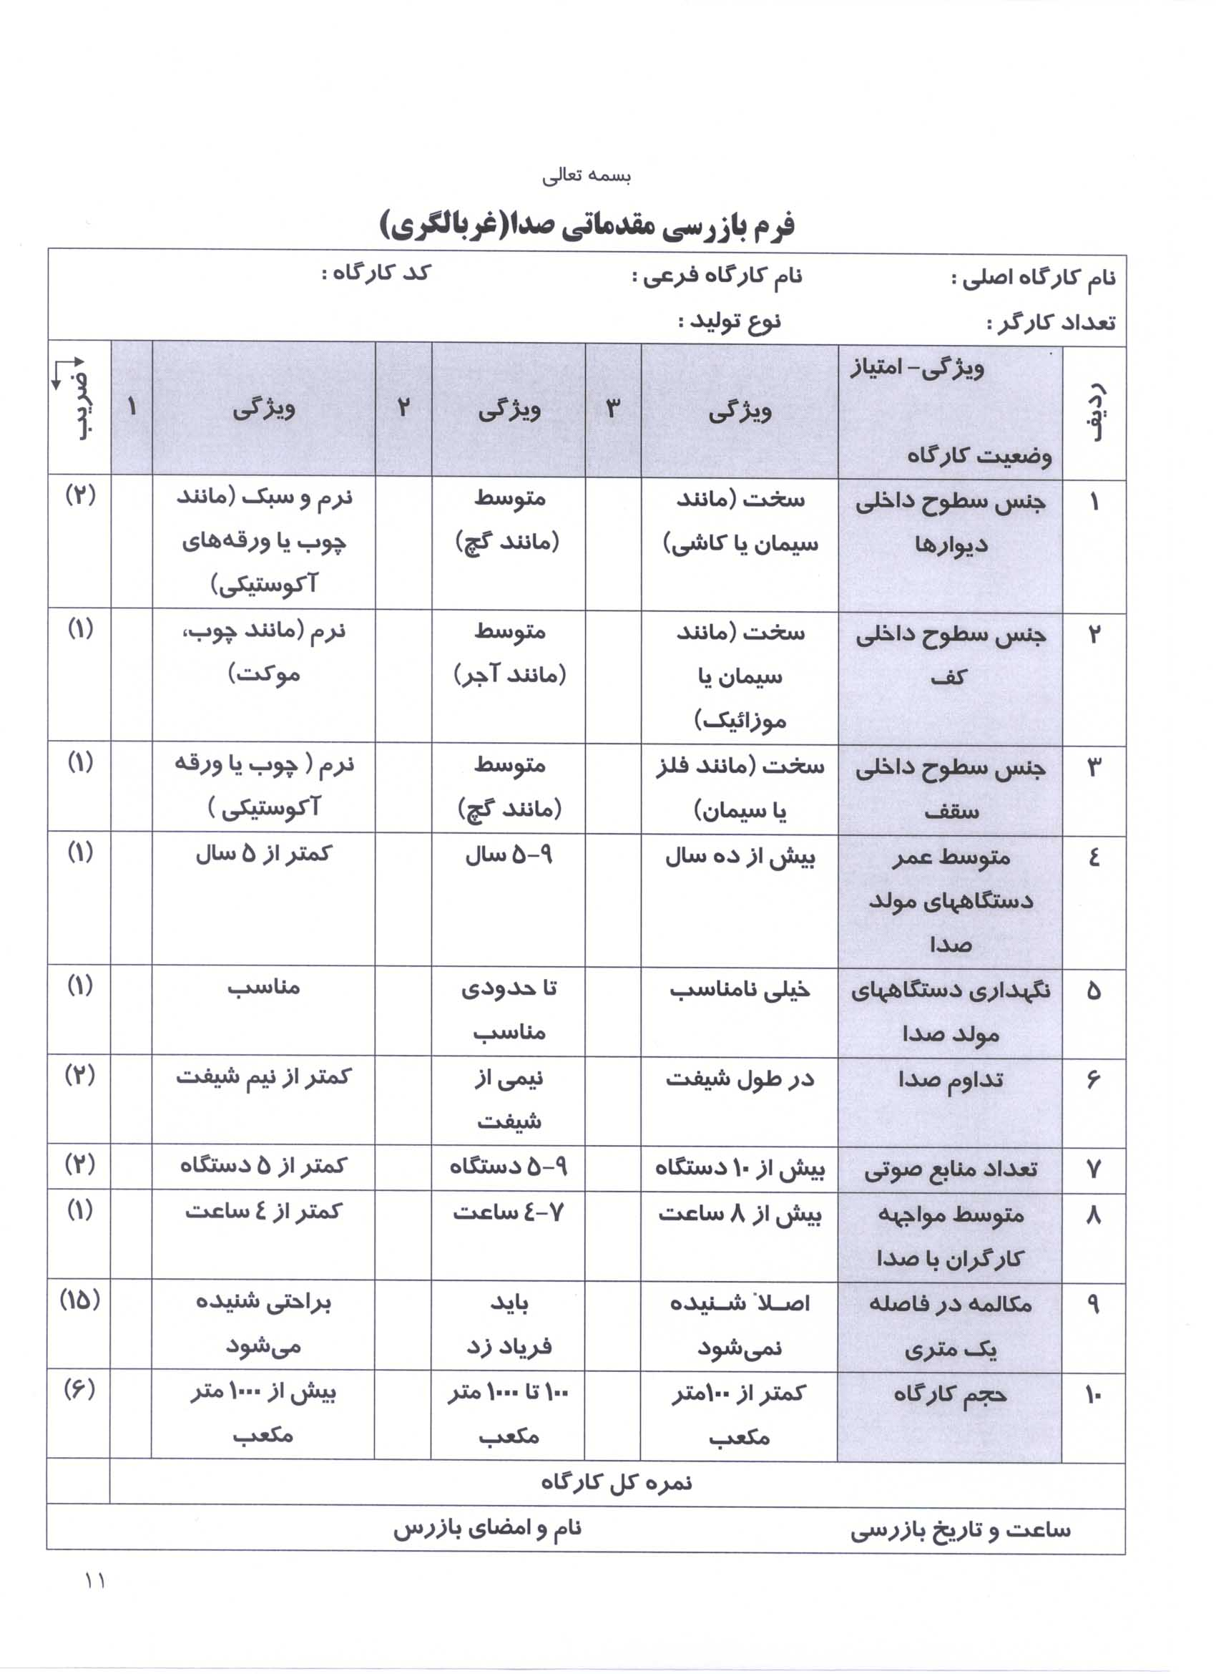

Slide 19
نتایج
حداقل نمره قابل کسب کارگاه با این فرم 32 و حداکثر آن 96 است
حد آلودگی صوتی با توجه به معیار های مواجهه شغلی 72.5 تعیین گردیده است
برای کارگاههایی که نمره بیش از حد آلودگی صوتی کسب نمایند به ترتیب اولویت برنامه ریزی برای اندازه گیری دستگاهی توسط کارشناس انجام گردد.

Slide 20
با تشكر از توجه شما

